Slide 1
Муниципальное бюджетное дошкольное образовательное учреждение
«Детский сад № 6 – центр развития ребенка»
Проект «Неделя здоровья» в первой младшей группе №6
Воспитатели:
Софьина Т.В.
Головань О.А.

Slide 2
Продолжительность проекта: краткосрочный (1 неделя)
Тип проекта: познавательно-игровой.
Участники проекта. Воспитатели, дети первой младшей группы и их родители.

Slide 3
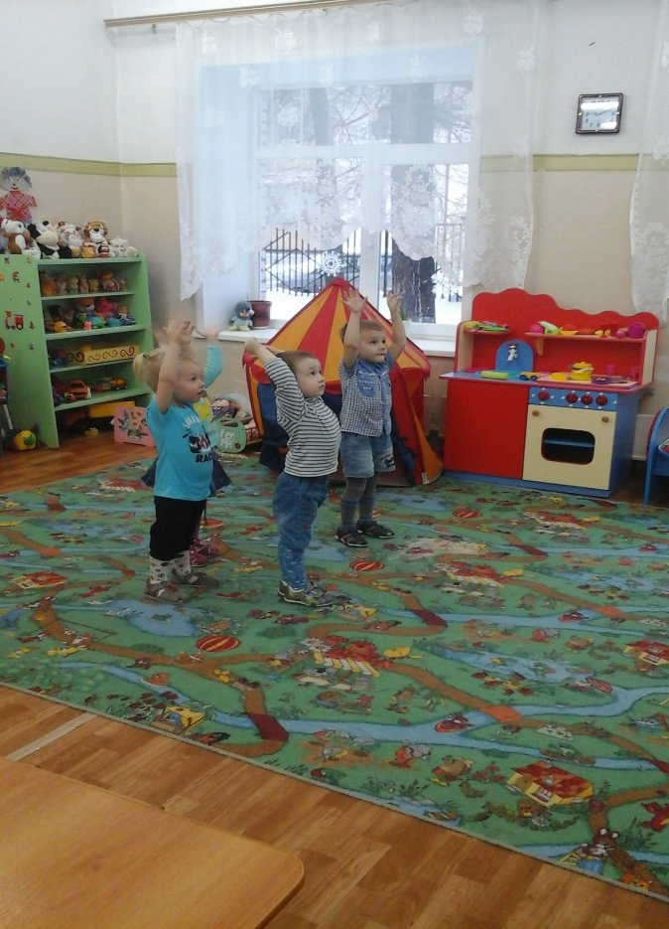
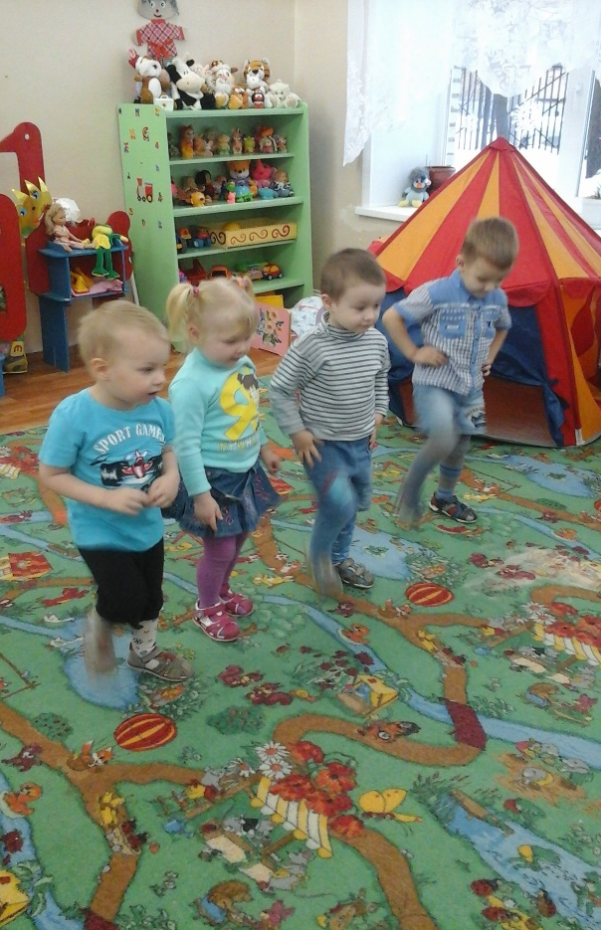
Понедельник. Утренняя зарядка «По утрам зарядку делай, будешь сильным, будешь смелым!

Slide 4
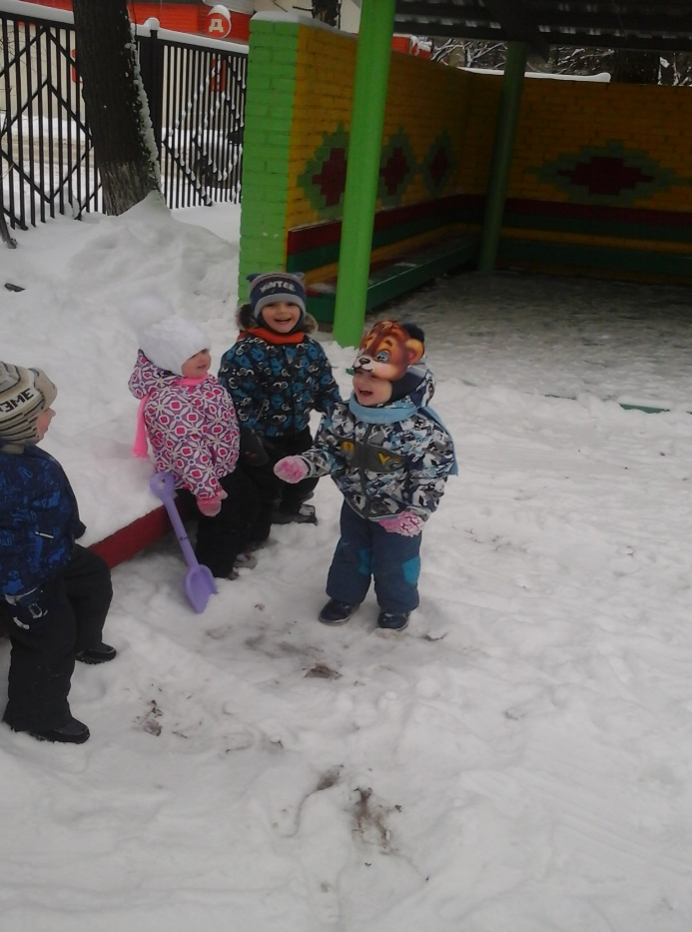
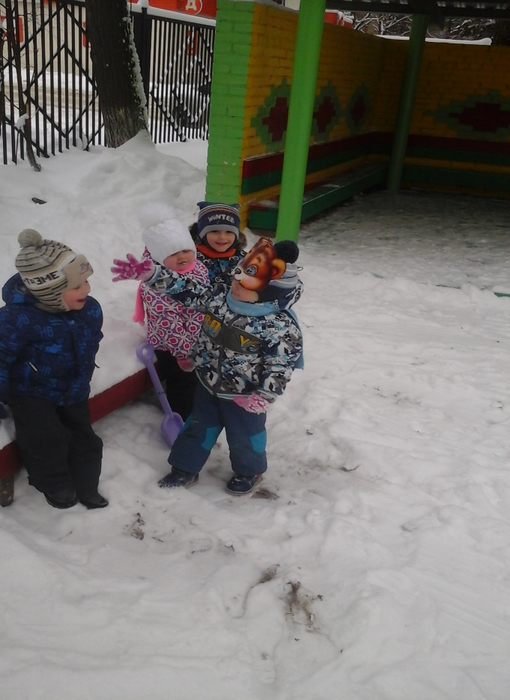
Подвижная игра «У медведя во бору»

Slide 5
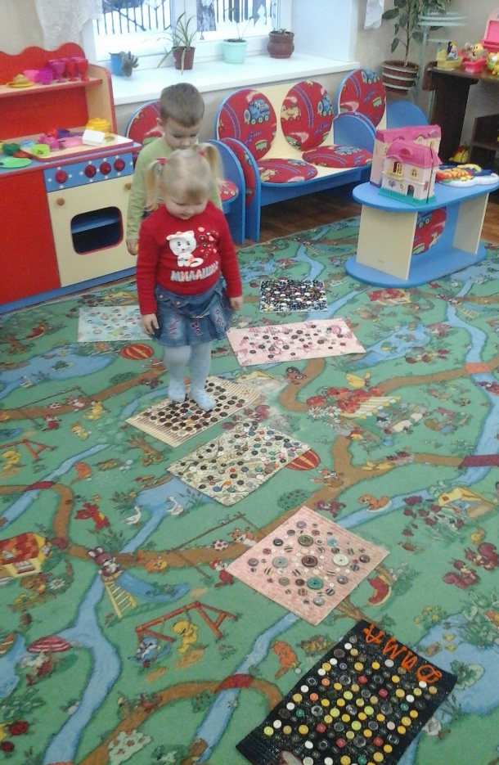
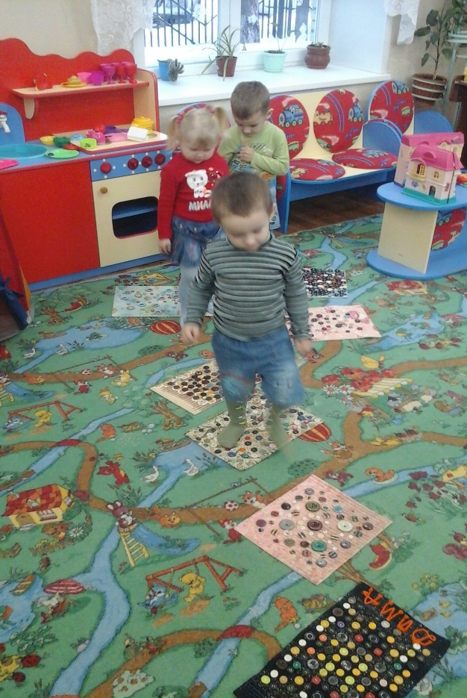
Ходьба по массажным дорожкам.

Slide 6
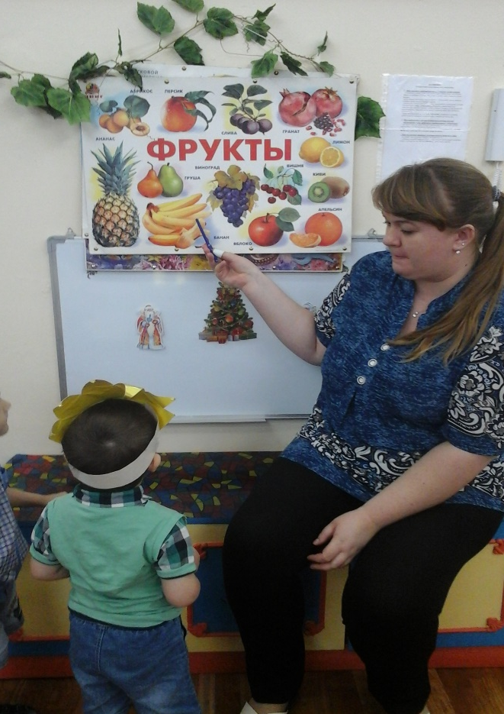
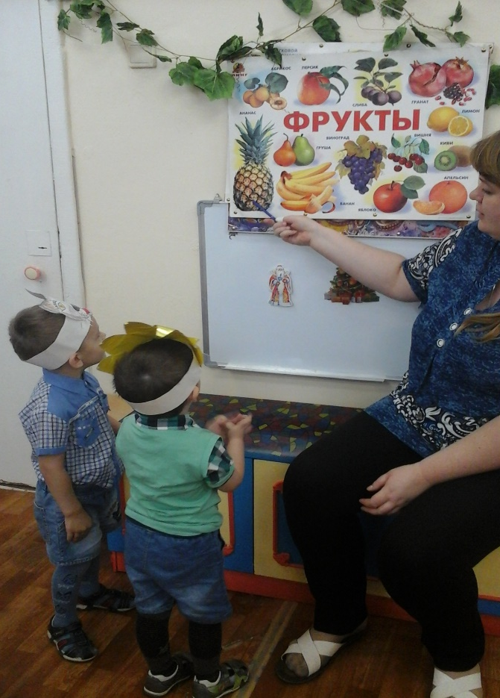
Рассматривание картинок «Овощи и фрукты»

Slide 7
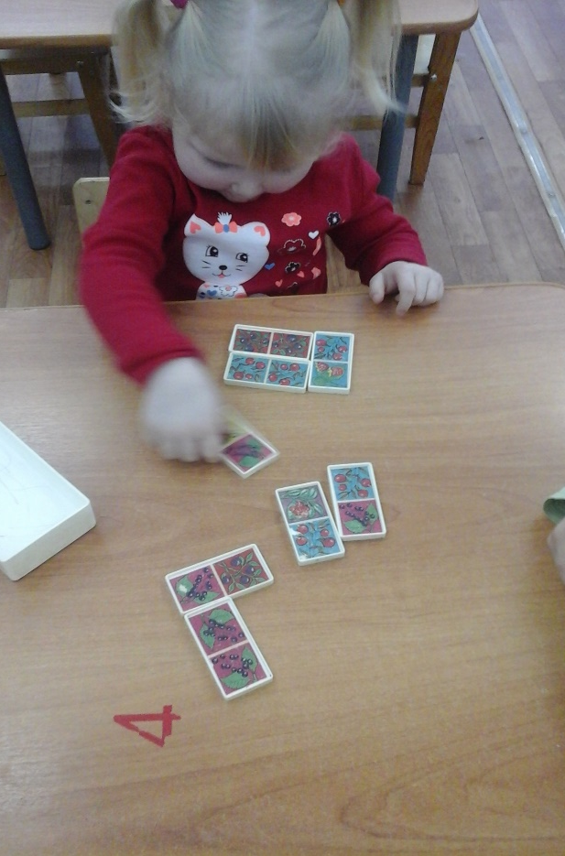
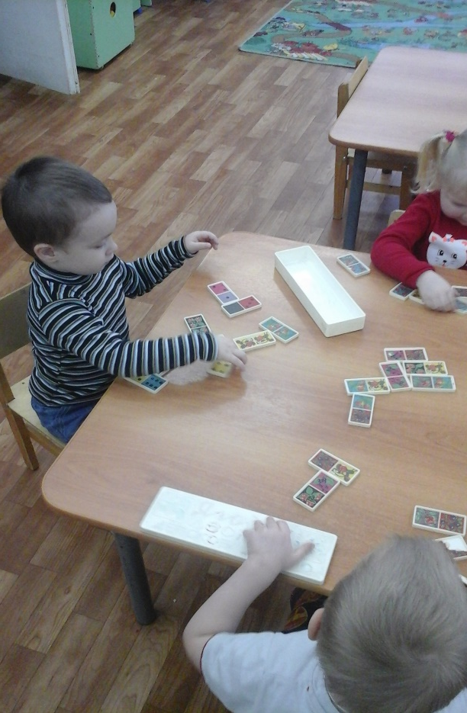
Лото «Овощи и фрукты»

Slide 8
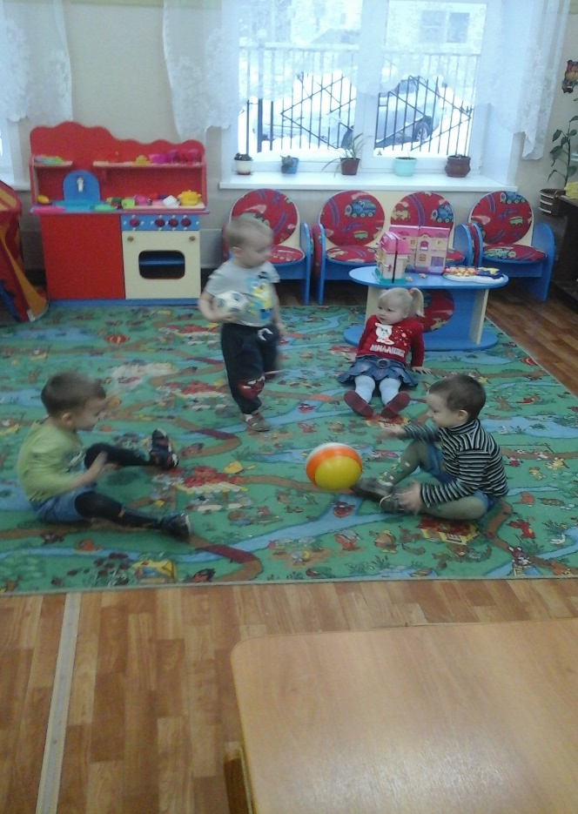
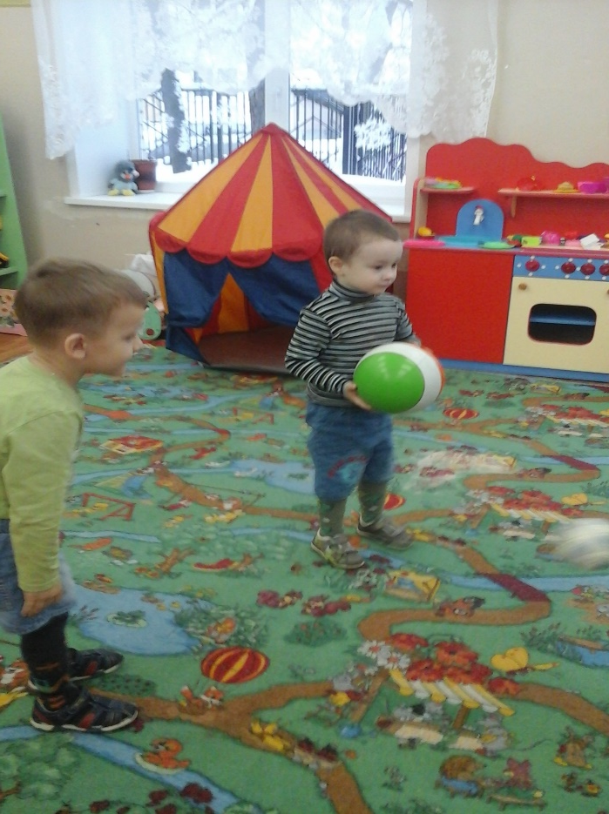
Четверг. Игры с мячами

